Slide 1
পদার্থবিজ্ঞান ১ম পত্র
আজকের পদার্থবিজ্ঞান ক্লাসে সকলকে স্বাগতম

Slide 2
পরিচিতি
শিক্ষক পরিচিতি
কাজী উম্মে সায়ফুন
প্রভাষক( পদার্থবিজ্ঞান)
হারবাইদ দারুল উলুম ফাযিল মাদ্রাসা
পাঠ পরিচিতি
শ্রেণি : আলিম প্রথম বর্ষ
বিষয় : পদার্থবিজ্ঞান
অধ্যায় : চতুর্থ
আলোচ্য বিষয় : কৌণিক ত্বরণের সাথে টর্কের সম্পর্ক স্থাপন

Slide 3
শিখনফল
১। কৌণিক ত্বরণ কী তা বলতে পারবে।
২। টর্ক কী তা বলতে পারবে। ৩। কৌণিক ত্বরণের সাথে টর্কের সম্পর্ক স্থাপন করতে পারবে।
৪। গাণিতিক সমস্যা সমাধান করতে পারবে।

Slide 4
কৌণিক ত্বরণ এর সংজ্ঞা ও ব্যাখ্যা
সময় ব্যবধান শূন্যের কাছাকাছি হলে সময়ের সাথে বস্তুর কৌণিক বেগের পরিবর্তনের হারকে কৌণিক ত্বরণ বা তাৎক্ষণিক ত্বরণ বলে।
ব্যাখ্যা : t সময় ব্যবধানে কোনো বস্তুর কৌণিক বেগের পরিবর্তন $ω$ হলে,
কৌণিক ত্বরণ a = Lim $\frac{ω}{t}$
t 0

Slide 5
টর্ক বা বলের ভ্রামক কাকে বলে? ব্যাখ্যা কর।
টর্ক বা বলের ভ্রামক : কোনো বিন্দু বা অক্ষের সাপেক্ষে ঘূর্ণায়মান কোনো কণার ব্যাসার্ধ ভেক্টর এবং কণার উপর প্রযুক্ত বলের ভেক্টর গুণফলকে ঐ বিন্দু বা অক্ষের সাপেক্ষে কণাটির টর্ক বা বলের ভ্রামক বলে।
ব্যাখ্যা : ধরি , ঘূর্ণন কেন্দ্রের সাপেক্ষে কোনো কণার ব্যাসার্ধ বা অবস্থান ভেক্টর r এবং ঐ কণার উপর প্রযুক্ত বল F হলে, ঐ কেন্দ্রের সাপেক্ষে কণার উপর প্রযুক্ত টর্ক বা বলের ভ্রামক হচ্ছে,
$τ$ = r $×$ F
= Frsin$θ$

Slide 6
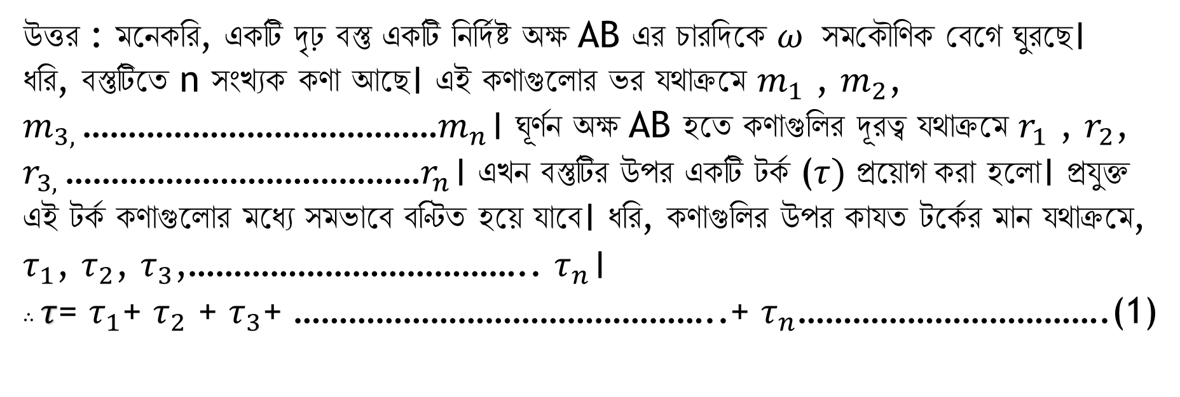
কৌণিক ত্বরণের সাথে টর্কের সম্পর্ক স্থাপন কর। অথবা প্রমাণ কর যে, $τ=I α$
উত্তর : মনেকরি, একটি দৃঢ় বস্তু একটি নির্দিষ্ট অক্ষ AB এর চারদিকে $ω সম$কৌণিক বেগে ঘুরছে।
ধরি, বস্তুটিতে n সংখ্যক কণা আছে। এই কণাগুলোর ভর যথাক্রমে $m_{1}$ , $m_{2}$, $m_{3, }$…………………………………$m_{n}$। ঘূর্ণন অক্ষ AB হতে কণাগুলির দূরত্ব যথাক্রমে $r_{1}$ , $r_{2}$, $r_{3, }$…………………………………$r_{n}$। এখন বস্তুটির উপর একটি টর্ক ($τ) প্রয়োগ$করা হলো। প্রযুক্ত এই টর্ক কণাগুলোর মধ্যে সমভাবে বণ্টিত হয়ে যাবে। ধরি, কণাগুলির উপর কাযত টর্কের মান যথাক্রমে, $τ_{1}$, $τ_{2}$, $τ_{3}$,……………………………….. $τ_{n}$।
$∴τ$= $τ_{1}$+ $τ_{2}$ + $τ_{3}$+ ………………………………………..+ $τ_{n}$…………………………….(1)

Slide 7
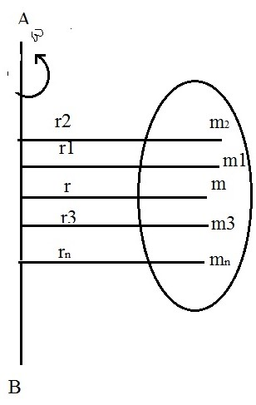
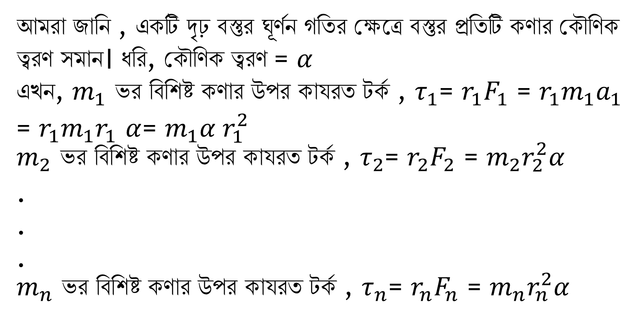
আমরা জানি , একটি দৃঢ় বস্তুর ঘূর্ণন গতির ক্ষেত্রে বস্তুর প্রতিটি কণার কৌণিক ত্বরণ সমান। ধরি, কৌণিক ত্বরণ = $α$
এখন, $m_{1}$ ভর বিশিষ্ট কণার উপর কাযরত টর্ক , $τ_{1}$= $r_{1}F_{1}$ = $r_{1}m_{1}a_{1}$ = $r_{1}m_{1}r_{1}$ $α$= $m_{1}α r_{1}^{2}$
$m_{2}$ ভর বিশিষ্ট কণার উপর কাযরত টর্ক , $τ_{2}$= $r_{2}F_{2}$ = $m_{2}r_{2}^{2}α$
.
.
.
$m_{n}$ ভর বিশিষ্ট কণার উপর কাযরত টর্ক , $τ_{n}$= $r_{n}F_{n}$ = $m_{n}r_{n}^{2}α$

Slide 8
এখন , (1) নং সমীকরণে উপরোক্ত মানগুলি বসিয়ে পাই,
$τ =$ $r_{1}^{2}m_{1}α +$ $r_{2}^{2}m_{2}α$+ $r_{3}^{2}m_{3}α$+………………………………………….+ $r_{n}^{2}m_{n}α$
= ($r_{1}^{2}m_{1} +$ $r_{2}^{2}m_{2}$+ $r_{3}^{2}m_{3}$+………………………………………….+ $r_{n}^{2}m_{n})α$
= ( $∑$ m$r^{2}) α$
= I$α$
অতএব, টর্ক = জড়তার ভ্রামক $×$ কৌণিক ত্বরণ ।
ইহাই হলো কৌণিক ত্বরণ এবং টর্কের মধ্যে সম্পর্ক।

Slide 9
একক কাজ :
১। টর্কের মাত্রা সমীকরণ নির্ণয় কর। ২। টর্কের একক লিখ ।

Slide 10
একক কাজের সমাধান:
১ নম্বর প্রশ্নের উত্তর
টর্কের মাত্রা সমীকরণ :
[$τ]$ = [ F$×$ r$]$
= [ML$T^{−2}×L]$
= [M$L^{2}T^{−2}$]

Slide 11
একক কাজের সমাধান :
২ নম্বর প্রশ্নের উত্তর :
টর্কের একক :
$τ=$ r$×F$
=m $×N$
= Nm

Slide 12
দলগত কাজ :
১। একটি চাকার ভর 4 kg এবং চক্রগতির ব্যাসার্ধ 25 cm । এর জড়তার ভ্রামক কত? চাকাটিতে 2 rad$s^{−2 }$কৌণিক ত্বরণ সৃষ্টি করতে কত মানের টর্কের প্রয়োজন?

Slide 13
মূল্যায়ন
১। কৌণিক ত্বরণ কাকে বলে?
২। জড়তার ভ্রামক কাকে বলে?
৩। টর্ক কী?

Slide 14
বাড়ির কাজ :
১। দেখাও যে, একক ত্বরণে ঘূর্ণনরত বস্তুর জড়তার ভ্রামক এর উপর ক্রিয়ারত টর্কের সমান।

Slide 15
নীতিবাক্য

Slide 16
আজকের ক্লাসে মনোযোগী থাকার জন্য সকলকে ধন্যবাদ।

